Slide 1
Grafos
Capítulo 10

Slide 2
Introducción
En tiempos de matemático Leonhard Euler en la ciudad de Königsberg en Prusia había un río que tenía dos islas conectadas con las orillas por 7 puentes.
Euler (1707-1783) fue un matemático y físico que nació en Basilea y vivió en Rusia y Berlín gran parte de su vida. Hizo grandes descubrimientos en muchas áreas de matemáticas, física y astronomía. En particular, en la teoría de grafos que vamos a estudiar.
En 1736 Euler resolvió el problema conocido como problema de los puentes de Königsberg. El problema que se planteaba era: decidir si es posible encontrar un camino que cruce todos los puentes una única vez y que finalice llegando al punto de partida. Euler logró demostrar matemáticamente que no existe tal camino.

Slide 3
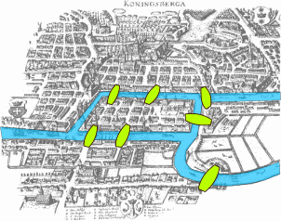
Problema puentes de Königsberg
Os copio aquí una imagen de la ciudad de Königsberg en la época de Euler, donde aparecen marcados los puentes:

Slide 4
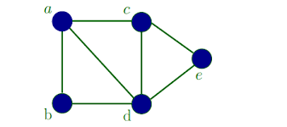
Introducción
La teoría que vamos a estudiar ahora resuelve este tipo de problemas.
Figura 1
Por ejemplo, considerad el siguiente problema: Tenemos 5 puntos conectados por líneas tal y como aparece en este dibujo. ¿Podemos pasar por cada línea una vez sin levantar el boli del papel?

Slide 5
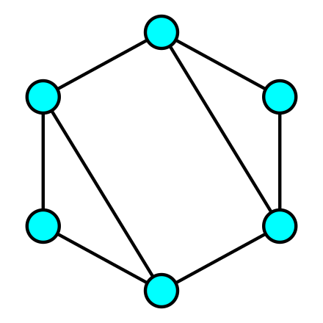
Introducción
Misma pregunta para el siguiente dibujo:
FIGURA 2

Slide 6
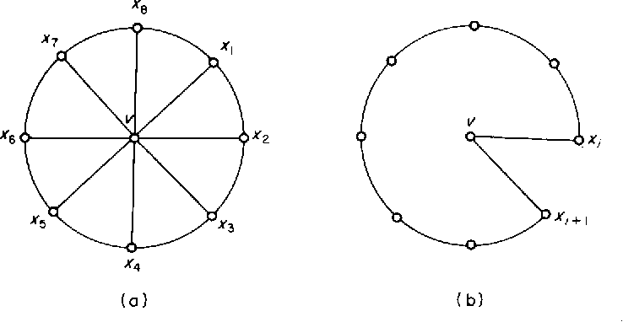
Grafos
Este tipo de “dibujos” se llaman GRAFOS. Os copio otras imágenes de “grafos”:
Figura 3

Slide 7
Grafos
Nos podemos preguntar, por ejemplo, qué clase de líneas (rectas o curvas) se pueden considerar, si esto tiene alguna “relevancia matemática”.
Demos una idea informal de lo que es un grafo, antes de dar la definición formal:
Un grafo se compone de una colección de puntos, que llamamos vértices o nodos, y de una colección de líneas que los conectan, que llamamos aristas. Decimos que dos vértices son adyacentes si están conectados por aristas.
En la FIGURA 1 tenemos 5 vértices (o nodos) y 7 aristas.
En la FIGURA 2 tenemos 6 vértices (o nodos) y 8 aristas.
¿Cuántos vértices y aristas tenemos en las figuras (a) y (b)?
EJEMPLO DE GRAFO CON 6 VÉRTICES (o nodos) Y 9 ARISTAS (FIGURA 4)

Slide 8
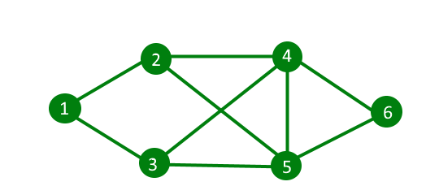
Grafos
Figura 4

Slide 9
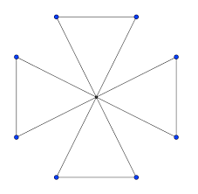
Grafos
PREGUNTA: ¿Son iguales los dos grafos de 6 vértices de
las imágenes precedentes? ¿Por qué?
EJEMPLO DE GRAFO CON 9 VÉRTICES y 12 ARISTAS: (FIGURA 5)

Slide 10
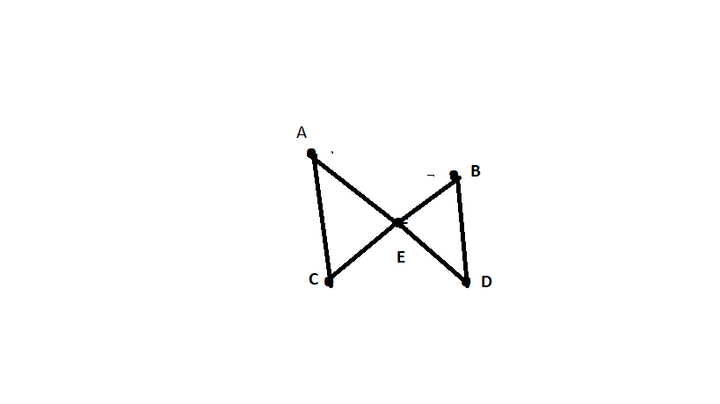
Aplicación
Una aplicación: Aplicación 1. Tenemos 5 amigos que son miembros de Facebook: A, B, C, D, E. Sabemos que pueden ser amigos unos de otros:
A y C son amigos en Facebook, B y D son amigos en Facebook y E es amigo de A, B, C, D. Expresamos con un grafo estas relaciones: (FIGURA 6)

Slide 11
Aplicación II
Otra aplicación (2): Tenemos tres casas, C1, C2, C3, conectadas para tener luz, agua, teléfono. ¿Podemos hacerlo sin que se crucen las líneas de esos suministros? Dejo como ejercicio que dibujes un grafo con esta situación.
Pasamos, tras la introducción y la motivación, a dar una definición precisa de grafo:
Un grafo es un par ordenado, G=(V,E) que consiste en un conjunto no vacío V, de vértices o nodos, y un conjunto E (de aristas) de subconjuntos de dos elementos de V.
Por ejemplo, hacemos referencia a la figura 6 (Aplicación 1):
G=(V,E) con V = {A, B, C, D, E} y E= {AC, BD, BE, CE, DE, AE}

Slide 12
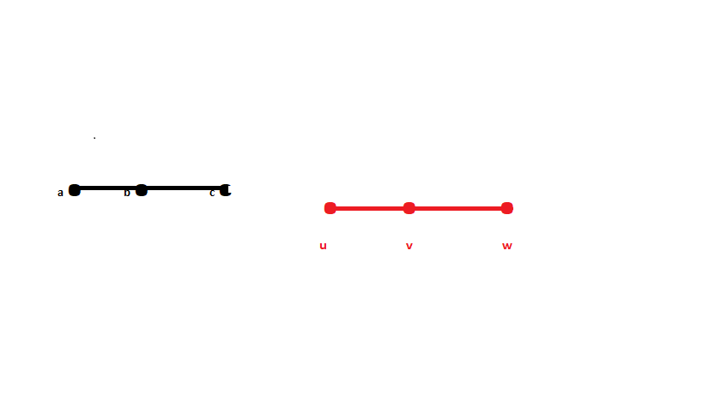
Definiciones
Decimos que dos grafos son iguales si son iguales sus conjuntos de vértices y aristas.
Ejercicio: ¿Son iguales estos grafos?
G1=({a,b,c},{{a,b},{b,c}})
G2=({a,b,c},{{a,c},{c,b}}).
En ocasiones no tenemos dos grafos iguales, sino isomorfos: intuitivamente diríamos que son “esencialmente iguales”.
Por ejemplo: (FIGURA 7)
Figura 7

Slide 13
Grafos isomorfos
Definición: Un isomorfismo entre grafos G1 y G2 es un a biyección
f: V1→V2 entre el conjunto de vértices de forma que {a,b} es una arista en G1 si y sólo si {f(a),f(b)} es una arista en G2.
Dos grafos G1 y G2 son isomorfos si existe un isomorfismo entre ellos. En ese caso escribiremos G1≅G2.
NOTA: Recuerda que en álgebra lineal hemos estudiado espacios vectoriales isomorfos e isomorfismos entre espacios vectoriales.
Podemos entender un isomorfismo como una función que cambia el nombre de los vértices. Los vértices unidos por una arista en el primer grafo, también están unidos por una arista en el segundo.

Slide 14
Ejemplos
EJEMPLO 1: Veamos si son isomorfos los grafos G1=(V1,E1) y G2=(V2,E2), donde
V1={a,b,c,d},
E1={{a,b},{a,c},{a,d},{c,d}}
V2={a,b,c,d},
E2={{a,b},{a,c},{b,c}}
No, no son isomorfos.

Slide 15
Ejemplos
EJEMPLO 2: Veamos si son isomorfos los grafos G1=(V1,E1) y G2=(V2,E2), donde
V1={a,b,c,d},
E1={{a,b},{a,c},{a,d},{c,d}}
V2={r, s, t, v},
E2={{r,s},{r,t},{r,v},{t,v}}
En este caso, sí, son isomorfos: Podemos construir una biyección de V1 en V2
f(a)=r, f(b)=s, f(c)=t and f(d)=v. Con respecto a las aristas
la arista {a,b} in G1 corresponde con la arista {f(a),f(b)}= ={r,s},
la arista {a,c} in G1 corresponde con la arista {f(a),f(c)}= ={r,t},
la arista {a,d} in G1 corresponde con la arista {f(a),f(d)}= ={r,v},
la arista {c,d} in G1 corresponde con la arista {f(c),f(d)}= ={t,v},

Slide 16
Clases de isomorfismos
EJERCICIO: Determina si son isomorfos los grafos G1=(V1,E1) y G2=(V2,E2), donde
V1={a,b,c,d},
E1={{a,b},{a,c},{a,d},{c,d}}
V2={a,b,c,d},
E2={{a,b},{a,c},{b,c}, {c,d}}
Haber definido la noción de isomorfismo de grafos nos permite “hablar” de clases de isomorfismos de grafos: en ocasiones hablaremos de un grafo, o de su clase, para referirnos a todos los que son isomorfos a él.

Slide 17
SUBGRAFOS. Definición
Decimos que G′=(V′,E′) es un subgrafo de G=(V,E), y escribimos G′⊆G, si V′⊆V y E′⊆E.
Decimos que G′=(V′,E′) es un subgrafo inducido de G=(V,E) si V′⊆V y cada arista en E cuyos vértices están en V′ es también una arista en E′.
Observa que cada subgrafo inducido es también un subgrafo, pero la recíproca no es cierta. Dado un grafo G=(V,E) , podemos pensar un subgrafo como el resultado de borrar algunos vértices y aristas del grafo G=(V,E). Para que el grafo sea inducido podemos borrar vértices, pero solamente podemos borrar las aristas que incluían los vértices borrados. Por ejemplo, tenemos un grafo a la izquierda y un subgrafo inducido a la derecha, en el que se ha “borrado” solamente el vértice F y las aristas EF, DF (FIGURA 8)

Slide 18
Subgrafo inducido

Slide 19
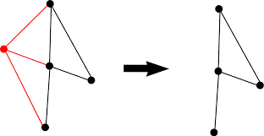
Otro ejemplo de subgrafo inducido (FIGURA 9)
Dos ejemplos, a la izquierda de grafo y a la derecha subgrafo inducido.

Slide 20
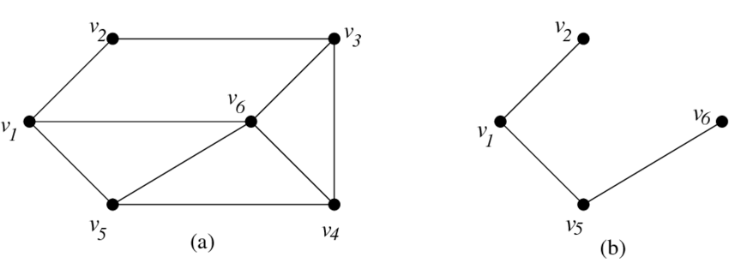
Subgrafo inducido
EJERCICIO: Determina si (b) es un subgrafo de (a) y si es un subgrafo inducido.

Slide 21
Terminología
Observa que con nuestra definición de grafo, un grafo tiene la propiedad de que dos de sus vértices están conectados solamente una vez y ningún vértice está conectado a sí mismo. En algunos libros verás que a este tipo de grafos lo llaman grafo simple.

Slide 22
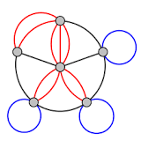
Multigrafos (pseudografos)
Un multigrafo (o pseudografo) es un grafo que puede tener aristas múltiples; es decir, aristas que relacionan los mismos vértices. De esta forma, dos vértices pueden estar conectados por más de una arista. Formalmente, un multigrafo G es un par G:=(V, E) donde: V es un conjunto de vértices. (Nomenclatura: relacionamos con la noción de multiconjunto, que es un conjunto que permite incluir un elemento múltiples veces)
Figura 11

Slide 23
GRAFOS CONEXOS
Un grafo es conexo si cada par de vértices está conectado por un “camino de aristas”; es decir, si para cualquier par de vértices (a, b), existe al menos un camino posible desde a hacia b.
Ejemplos: la figura 11, 9, 5….No todos los grafos son conexos. Si un grafo no es conexo, decimos que disconexo. Por ejemplo: (FIGURA 12)

Slide 24
Ejemplo de grafo no conexo

Slide 25
Componentes conexas
El grafo precedente no es conexo, pero los subgrafos siguientes sí lo son:
G[1,2,3,4,5,6,7,8]
G[9,10]
G[11,12,13]
G[14]
Llamamos a esos subgrafos las componentes conexas. En ocasiones, nos interesa “desintegrar” un grafo en sus componentes conexas y estudiar cada una de ellas.

Slide 26
grafo doblemente conexo
Un grafo es doblemente conexo si cada par de vértices está conectado por al menos dos caminos disjuntos; es decir, es conexo y no existe un vértice tal que al sacarlo el grafo resultante sea disconexo.

Slide 27
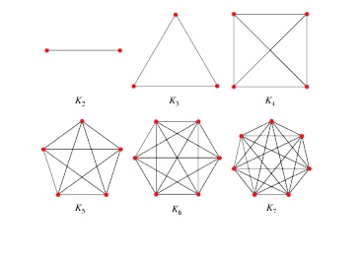
grafo completo
Decimos que un grafo es completo si todos sus vértices están conectados por aristas. Ya hemos visto que esto no tiene por qué ocurrir siempre. Por ejemplo, el grafo de la figura 12 no es completo, pero los siguientes lo son:

Slide 28
Grafo completo de n vértices Kn
Puesto que un grafo queda completamente definido sabiendo qué vértices están conectados, existe un único grafo completo de n vértices que llamaremos Kn. Arriba tenéis los grafos completos de 2 vértices, 3, 4, 5, 6 y 7.
Observa que cada vértice de Kn está conectado a n-1 vértices por una arista, es decir, es adyacente al resto de vértices.
Llamaremos grado de un vértice al número de aristas que salen de ese vértice. Nota: si V es un vértice de Kn, su grado es n-1 y Kn tiene n(n-1)/2 aristas.

Slide 29
Grado de un vértice
Si sabemos los grados de todos los vértices de un grafo, podemos encontrar el número de aristas. La suma de los grados de todos los vértices es el doble del número de aristas.
Nótese que la suma de los grados de todos los vértices ha de ser, por tanto, un número par.

Slide 30
Modelos con grafos: Red de ordenadores
Cuando construimos un modelo usando grafos, utilizamos el tipo de grafo apropiado para capturar las características importantes de la aplicación. Ilustramos este proceso utilizando modelos de grafos de diferentes tipos de redes informáticas. En todos estos modelos, los vértices representan centros de datos y los bordes representan enlaces de comunicación. Para modelar una red informática en la que sólo nos preocupa si dos centros de datos están conectados por un enlace de comunicaciones, utilizamos un grafo simple. Este es el tipo de grafo apropiado cuando sólo nos importa si dos centros de datos están directamente vinculados (y no cuántos enlaces puede haber) y todos los enlaces de comunicaciones funcionan en ambas direcciones.

Slide 31
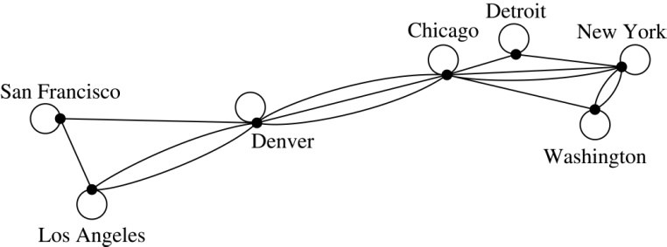
Redes de ordenadores
Para modelar una red informática donde nos preocupamos por el número de enlaces entre centros de datos, utilizamos un multigrafo.
Para modelar una red informática con enlaces de diagnóstico en centros de datos, usamos un pseudografo, ya que se necesitan bucles.
Para modelar una red con múltiples enlaces unidireccionales, utilizamos un multigrafo dirigido. Tengamos en cuenta que podríamos utilizar un grafo dirigido sin múltiples bordes si sólo nos importa si hay al menos un enlace de un centro de datos a otro centro de datos.

Slide 32
Terminología: Glosario
Para entender la estructura de un grafo y construir un modelo con grafos, hacemos estas preguntas:
¿Hay aristas dirigidas, no dirigidas, de ambos tipos?
Si las aristas no están dirigidas, ¿hay varias aristas que conectan el mismo par de vértices? Si las aristas están dirigidas, ¿hay varias aristas dirigidas?
¿Hay bucles?
Tipo | Aristas | ¿Hay aristas múltiples? | ¿Hay bucles?
Grafo (simple) Multigrafo Pseudografo Grafo dirigido simple Multigrafo dirigido Grafo mixto | No dirigido No dirigido No dirigido Dirigido Dirigido Dirigido y no dirigido | No Sí Sí No Sí Sí | No No Sí No Sí Sí

Slide 33
Otras Aplicaciones de Grafos
Redes sociales
Redes de comunicación
Redes de información
Diseño de software
Redes de transporte
Redes biológicas

Slide 34
Redes sociales
Los grafos se pueden utilizar para hacer modelos de redes sociales basadas en diferentes tipos de relaciones entre personas o grupos. En una red social, los vértices representan individuos u organizaciones y las aristas representan las relaciones entre ellos. Algunos modelos con grafos:
Grafos de amistad: grafos no dirigidos donde dos personas están conectadas si son amigos (en el mundo real, en Facebook…)
Grafos de colaboración - grafos no dirigidos donde dos personas están conectadas si colaboran de una manera específica.
Grafos de influencia - grafos dirigidos donde hay una arista de una persona a otra si la primera persona puede influir en la segunda persona.

Slide 35
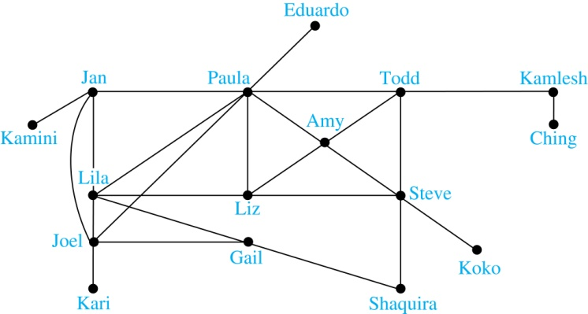
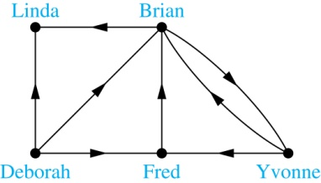
Redes sociales
Ejemplo: Un grafo de amistad donde dos personas están conectadas si son amigos de Facebook.
Ejemplo: Un grafo de influencia

Slide 36
Ejemplos de grafos de colaboración
El grafo de Hollywood da un modelo de la colaboración de actores en películas. Representamos a los actores por vértices y conectamos dos vértices si los actores que representan han aparecido en la misma película.
Un grafo de colaboración académica en matemáticas da un modelo de la colaboración de investigadores que han escrito conjuntamente un artículo sobre un cierto tema. Representamos a los investigadores en matemáticas usando vértices. Conectamos los vértices que representan a dos investigadores en esta disciplina si son coautores de un trabajo.

Slide 37
Aplicaciones a redes de información
Los grafos se pueden utilizar para construir modelos de diferentes tipos de redes que enlazan diferentes tipos de información.
En un grafo para la web, las páginas web están representadas por vértices (o nodos) y los enlaces están representados por aristas dirigidas. Un grafo web da un modelo de la web en un momento determinado. Explicaremos cómo los motores de búsqueda utilizan el grafo web más adelante.
Redes de citaciones (citation network) en matemáticas (o cualquier otra ciencia):
Los artículos de investigación en en matemáticas están representados por vértices. Cuando un artículo cita un segundo artículo como referencia, hay una arista desde el vértice que representa este artículo hasta el vértice que representa el segundo artículo.

Slide 38
Redes de transportes
Los grafos son ampliamente utilizados en el estudio de las redes de transporte.
Redes de aerolíneas: Utilizamos multigrafos dirigidos donde los aeropuertos se representan por vertices y cada vuelo está representado por una arista dirigida desde el vértice que representa el aeropuerto de salida hasta el vértice que representa el aeropuerto de destino.
Redes de carreteras: Utilizamos grafos donde los vértices representan intersecciones y las aristas representan carreteras.
Las aristas no rectas representan caminos de dos vías y las aristas dirigidas representan caminos de un solo sentido.

Slide 39
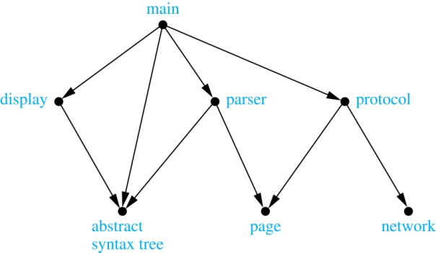
Aplicaciones a diseño de software
Los grafos se utilizan mucho en el diseño de software. Vamos a introducir dos de estos modelos, uno que representa la dependencia entre los módulos de una aplicación de software y el otro que representa las restricciones en la ejecución de sentencias en programas informáticos.
Cuando se utiliza un enfoque top-down para diseñar software, el sistema se divide en módulos, cada uno realizando una tarea específica. Usamos un grafo de dependencias de módulos para representar la dependencia entre estos módulos. Estas dependencias deben entenderse antes de codificar.
En un grafo de dependencias de módulo, los vértices representan módulos de software y hay una aristade un módulo a otro si el segundo módulo depende del primero.
Ejemplo: Las dependencias entre los siete módulos en el diseño de un navegador web están representadas por este grafo de dependencias de módulos.

Slide 40
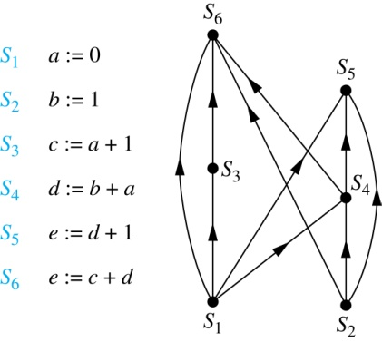
Aplicaciones a diseño de software
Podemos usar un grafo dirigido, llamado grafo de precedencia, para representar qué sentencias deben haber sido ejecutadas antes de ejecutar cada sentencia. Los vértices representan sentencias en un programa informático. Hay una arista dirigida de un vértice a un segundo vértice si el segundo vértice no se puede ejecutar antes del primero
Ejemplo: Este grafo de precedencia muestra qué sentencias ya deben haber sido ejecutadas antes de que podamos ejecutar cada una de las seis sentencias del programa.

Slide 41
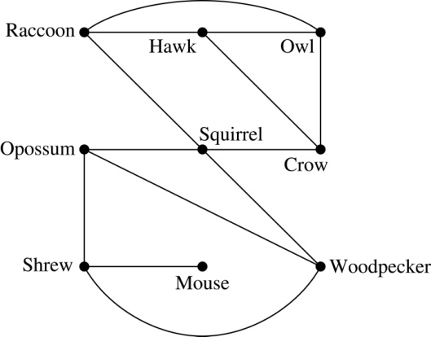
Aplicaciones a la biología
Los grafos se utilizan en muchas áreas de la biología. Describiremos dos de estos modelos, uno para ecología y el otro para la biología molecular.
La competencia de modelos entre especies en un ecosistema:
Los vértices representan especies y una arista conecta 2 vértices cuando representan especies que compiten por comida.
Ejemplo: Este es el gráfico de solapamiento de nichos para un ecosistema forestal con 9 especies.

Slide 42
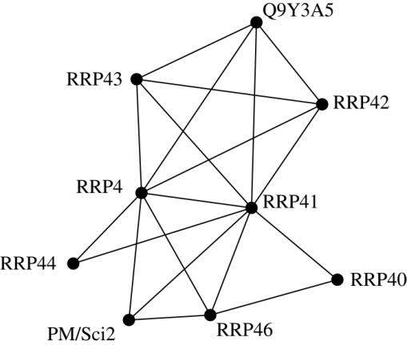
Aplicaciones a la biología
Podemos dar un modelo para la interacción de proteínas en una célula usando una red de interacción de proteínas. En un grafo de interacción de proteínas, los vértices representan proteínas y los vértices están conectados por una arista si las proteínas que representan interactúan.
Los grafos de interacción de proteínas pueden ser enormes y pueden contener más de 100.000 vértices, cada uno representando una proteína diferente, y más de 1.000.000 aristas, cada una representando una interacción entre proteínas.
Los grafos de interacción de proteínas a menudo se dividen en grafos más pequeños, llamados módulos, que representan las interacciones entre proteínas involucradas en una función particular.
Ejemplo: Este es un módulo del grafo de interacción de proteínas que degradan el ARN en una célula humana.

Slide 43
Terminología y tipos de Grafos
Section 10.2

Slide 44
Terminología
Definición 1. Decimos que dos vértices u, v en un grafo no dirigido G son adyacentes (o vecinos) en G si existe una arista e que une u y v. Dicha arista e se dice incidente en los vértices u y v, y decimos que la arista e conecta u y v.
Definición 2. N(v) es el conjunto de todos los vértices adyacentes de un vértice v de G = (V, E), y se llama vecindad del vértice v. Si A es un subconjunto de V, llamamos N(A) al conjunto de todos los vertices de G adyacentes al menos a un vértice de A:
Definición 3. El grado de un vértice en un grafo no dirigido G es el número de aristas incidents con v, excepto en el caso de los bucles, donde la arista se cuenta dos veces. Notación: deg(v) es el grado del vértice v.

Slide 45
Ejercicio
Calcula el grado de los vértices
a, b, c.
¿Son a y d adyacentes?
¿Son a y b adyacentes?
a
b
d
c

Slide 46
Ejemplos
Ejemplo: Calcula los grados y vecindades de los vértices de los grafos G y H?
Solución:
G: deg(a) = 2, deg(b) = deg(c) = deg(f ) = 4, deg(d ) = 1,
deg(e) = 3, deg(g) = 0.
N(a) = {b, f }, N(b) = {a, c, e, f }, N(c) = {b, d, e, f }, N(d) = {c},
N(e) = {b, c , f }, N(f) = {a, b, c, e}, N(g) = ∅ .
H: deg(a) = 4, deg(b) = deg(e) = 6, deg(c) = 1, deg(d) = 5.
N(a) = {b, d, e}, N(b) = {a, b, c, d, e}, N(c) = {b},
N(d) = {a, b, e}, N(e) = {a, b ,d}.

Slide 47
Suma de los grados de los vértices
Teorema 1 (Handshaking Theorem): Si G = (V,E) es un grafo no dirigido con m aristas, entonces:
$$2m=\sum_{v∈V}{deg⁡(v)}$$
Demostración: La suma de los grados es la suma del número de aristas que incide en cada vértice. Cada arista que une dos vertices u y v se cuenta dos veces, una en el grado de u y otra en el de v.
Interpretación: Piensa en el grafo donde los vértices representan a la gente en una fiesta y una arista conecta a dos personas que se han dado la mano.

Slide 48
Aplicaciones del teorema
Damos dos ejemplos de aplicaciones del teorema
Ejemplo: ¿Cuántas aristas hay en un grafo con 10 vértices de grado 6?
Solución: La suma de los grados de los vértices es 6 ⋅ 10 = 60. El teorema nos dice que 2m = 60.
Luego hay m = 30 aristas.
Ejemplo : Si un grafo tiene 5 vértices, ¿Puede cada vértice tener grado 3?
Solución : NO. La suma de los grados de los vértices es
3 ⋅ 5 = 15, que es impar. Por el teorema, sabemos que ese número es siempre par (2m)

Slide 49
Grados de los vértices
Teorema 2: Un grafo no dirigido tiene un número par de vertices de grado impar.
Demostración: Sea V₁ el conjunto de vértices de vertices de grado par y V₂ el conjunto de vértices de vertices de grado impar de un grafo no dirigido G = (V, E) con m aristas. Entonces
par
La suma debe ser par porque 2m es par y la suma de los grados de los vértices de grado par también es par. Debido a que esta es la suma de los grados de todos los vértices de grado impar en el grafo, debe haber un número par de tales vértices.
Debe ser par porque deg(v) es par para cada
v ∈ V₁

Slide 50
Grafos dirigidos
Definición: Un grafo dirigido G = (V, E) consiste en V, un conjunto no vacío de vértices (o nodos), y E, un conjunto de aristas dirigidas o arcos. Cada arista es un oar ordenado de vértices. Decimos que la arista dirigida (u,v) empieza en u y termina en v.
Definición : Sea (u,v) una arista de G. Decimos que u es el vértice inicial de la arista y es adyacente a v, y v es el vértice terminal (o final) de la arista y es adjacene a u. Los vértices inicial y terminal de un bucle coinciden.

